Slide 1
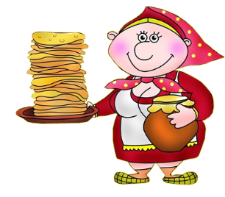
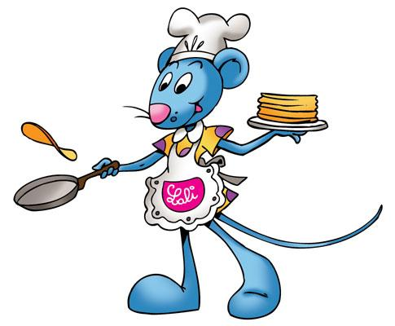
CP
prénom:___________
Du …../…… AU……/……
Plan de travail n° 11–
FRANCAIS
Phonologie
Orthographe
Ecriture / copie
Vocabulaire / lecture
Grammaire
MATHEMATIQUES
Géométrie
Numération
Calcul
Mon travail est tout juste.
Il y a quelques petites erreurs.
Je n’ai pas compris,
on me réexplique.
Signature des parents
BONUS
Coloriage appliqué

Slide 2
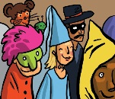
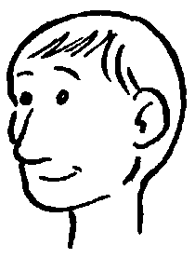
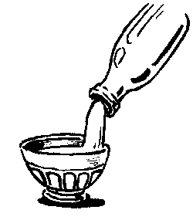
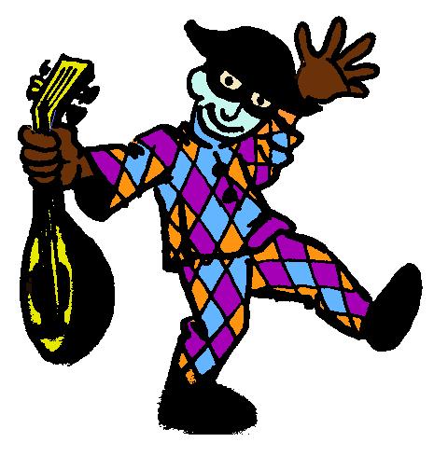
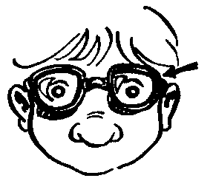
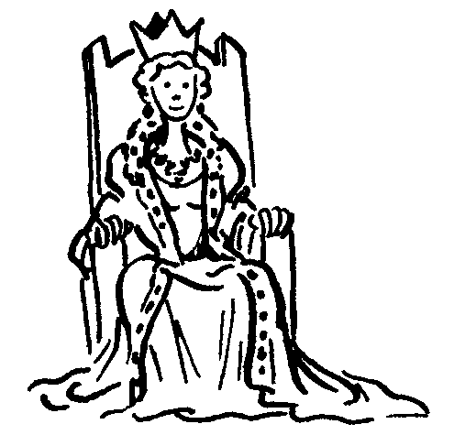
Colorie les mêmes mots (de la série 6) dans les différentes écritures, avec la même couleur:
2
après | La neige | La tête
La neige | après | Son père
faire | La tête | La neige
La tête | faire | Son père
faire | Son père | après
1
Phonologie
Je colorie en respectant le code de couleur:
une abeille | la tête | du lait | une pelle
des lunettes | un balai | une forêt | des lèvres
Orthographe
: J’écris les mots:
3
è | ê | ei | ai | e

Slide 3
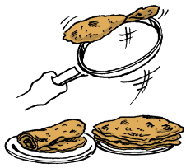
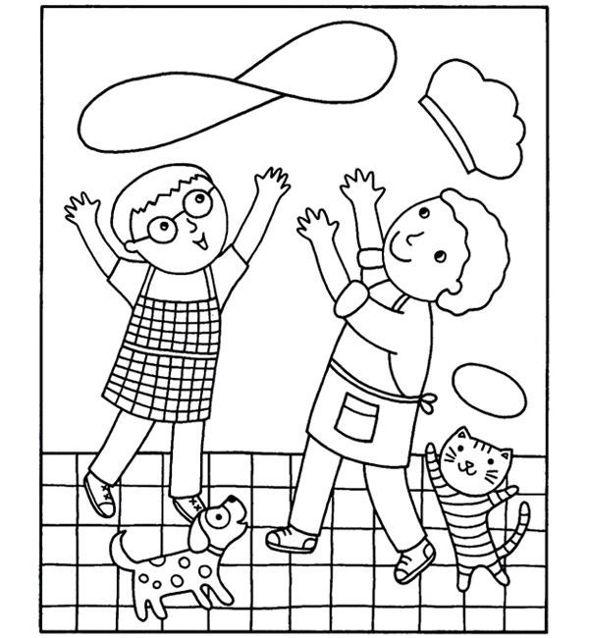
Ecriture/copie:
6
Lecture vocabulaire
Lis les consignes et complète le dessin avec les informations manquantes:
4
C’est la chandeleur! Nous allons
déguster des crêpes!.
6
Lecture/vocabulaire
Lecture/vocabulaire
5
Je cherche sur ma fiche 1 du son « è » les réponses (les chiffres correspondent au numéro des colonnes):
Elle se cache dans la galette (4):____________
La Terre est une (2): ____________
Je suis très chaud et malade , j’ai de la (3)______
Les poissons y vivent: (3) _____________
C’est l’endroit où vit le renard: (4) ___________
Elle vit dans la mer (2): _____________
C’est une boisson (3) _______________
C’est le père de mon père(1): _______________
Dans notre classe, il y en a 24 (2) ____________
Le chat est orange et gris. Il y a une petite souris à sa gauche. Le chien est noir et blanc. Les enfants sont blonds. La crêpe est jaune. Il y a un pot de confiture à droite. Le chapeau de cuisinier est rouge.

Slide 4
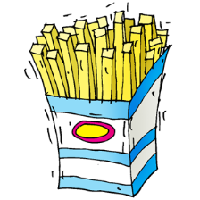
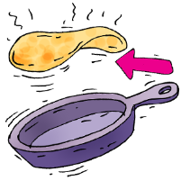
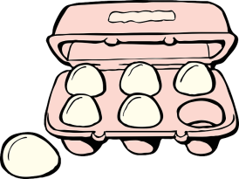
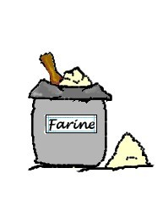
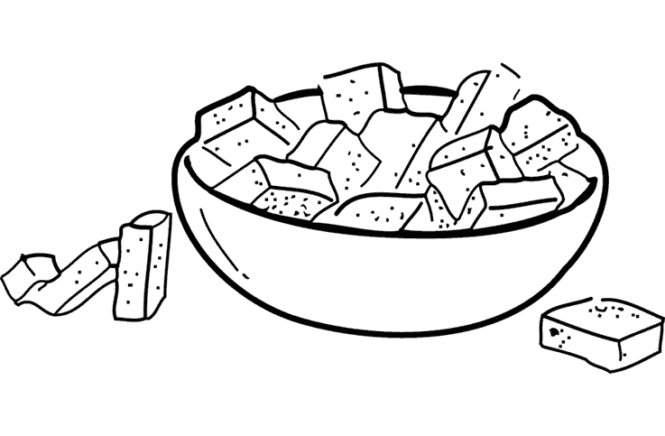
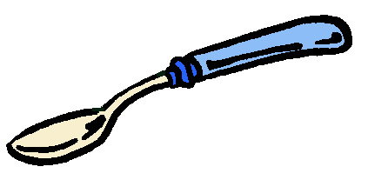
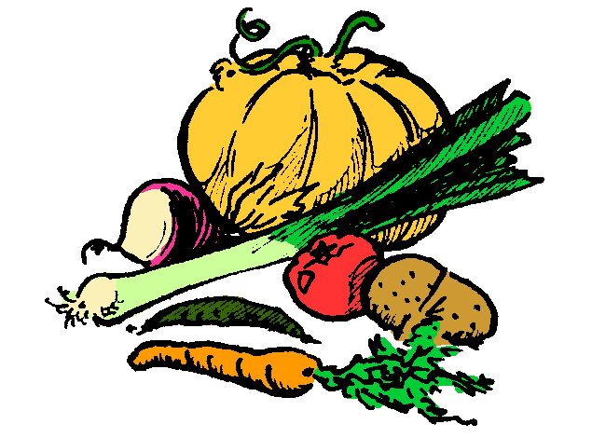
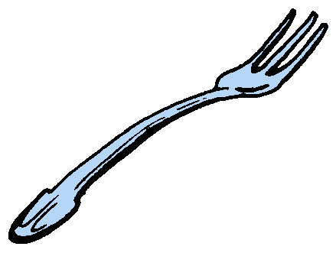
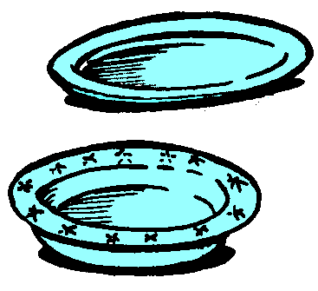
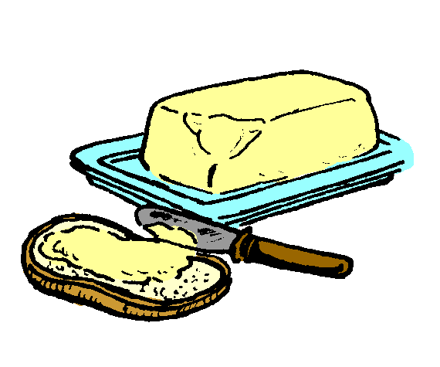
Je colorie le nuage en vert si c’est singulier (un, une) et en rouge si c’est pluriel (des, les)
Géométrie
7
8
Je continue la frise et je la colorie:
Je colorie avec trois couleurs:
9
Calcul
20 + ____ = 28
30 + ____ = 36
___ + 9 = 19
____ + 7 = 37
50 + _____ = 54
20 + _____ = 23
10 + 10 + 10 + 2 =
10 + 10 + 9 =
10 + 10 + 10 +10 + 7 =
10 + 10 + 10 +10 +10 + 3 =
10 +10 + 8 =
10 +10 +10 +5 =

Slide 5
